Slide 1
春节十二响（Spring）
ljt12138/清华大学计算机系 李嘉图
CommonAnts/清华大学计算机系 刘承奥
WerKeyTom_FTD/清华大学计算机系 王之栋

Slide 2
Staff
Idea/Data/Statement：ljt12138
Proof/Statement：CommonAnts
Check：WerKeyTom_FTD

Slide 3

题意
给定一棵树，要求点集的一个划分，满足每一个划分块中都没有祖先-后代关系。
一个集合的权值是所有点点权的最大值，一个划分的权值是所有划分块的权值的和。
求最小权值划分方案。
$n≤200000$。

Slide 4

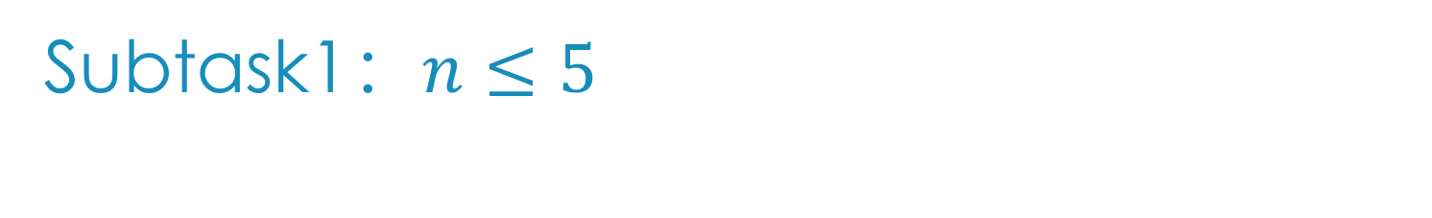
Subtask1：$n≤5$
手玩/爆搜
$O(?)$

Slide 5

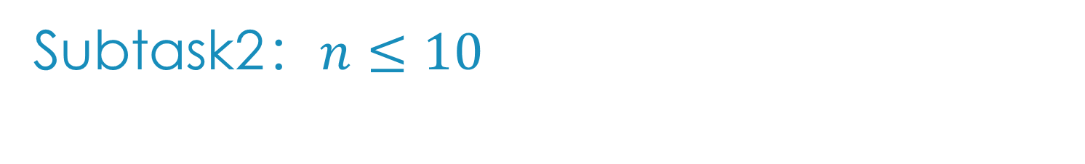
Subtask2：$n≤10$
不同的划分方案只有$Bell(n)$，可以暴力枚举每种划分方案。
可以写一个漂亮的搜索来完成枚举。
$O(Bell\left(n\right))$

Slide 6

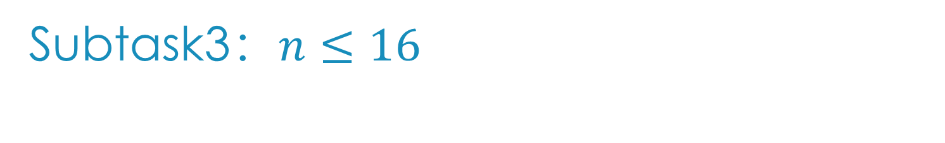
Subtask3：$n≤16$
原问题可以用求一般图最大独立集的方法求。
状态压缩的动态规划，枚举子集转移。
$O(3^{n})$

Slide 7
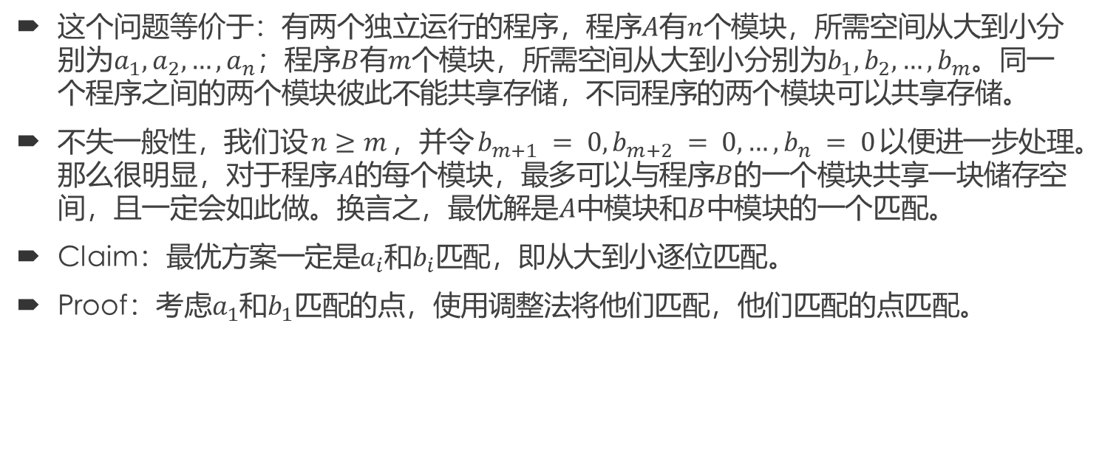
Subtask4：一条链
这个问题等价于：有两个独立运行的程序，程序$A$有$n$个模块，所需空间从大到小分别为$a_{1},a_{2},…, a_{n}$；程序$B$有$m$个模块，所需空间从大到小分别为$b_{1},b_{2},…, b_{m}$。同一个程序之间的两个模块彼此不能共享存储，不同程序的两个模块可以共享存储。
不失一般性，我们设$n≥m$，并令$b_{m+1} = 0, b_{m+2} = 0, …, b_{n} = 0$以便进一步处理。那么很明显，对于程序$A$的每个模块，最多可以与程序$B$的一个模块共享一块储存空间，且一定会如此做。换言之，最优解是$A$中模块和$B$中模块的一个匹配。
Claim：最优方案一定是$a_{i}$和$b_{i}$匹配，即从大到小逐位匹配。
Proof：考虑$a_{1}$和$b_{1}$匹配的点，使用调整法将他们匹配，他们匹配的点匹配。

Slide 8
推广
为了将链的做法推广到树上，我们先证两个引理

Slide 9

Lemma1
设$M$是任意一个匹配方案，其产生的$n$个模块序对所需的空间从大到小分别是$c_{1}, c_{2}, …, c_{n}$。
那么对于任意的$1≤ k≤ n$，都有$c_{k}≥ max(a_{k}, b_{k})$。

Slide 10
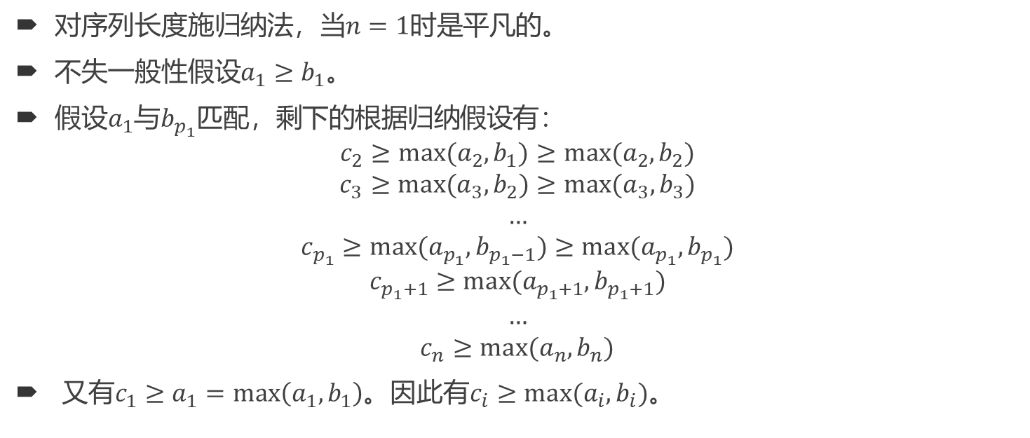
Proof
对序列长度施归纳法，当$n=1$时是平凡的。
不失一般性假设$a_{1}≥b_{1}$。
假设$a_{1}$与$b_{p_{1}}$匹配，剩下的根据归纳假设有：
$$c_{2}≥max⁡(a_{2}, b_{1})≥max⁡(a_{2},b_{2})$$
$$c_{3}≥max⁡(a_{3},b_{2})≥max⁡(a_{3},b_{3})$$
$$…$$
$$c_{p_{1}}≥max⁡(a_{p_{1}},b_{p_{1}−1})≥max⁡(a_{p_{1}},b_{p_{1}})$$
$$c_{p_{1}+1}≥max⁡(a_{p_{1}+1},b_{p_{1}+1})$$
$$…$$
$$c_{n}≥max⁡(a_{n},b_{n})$$
又有$c_{1}≥a_{1}=\max\left(a_{1},b_{1}\right)$。因此有$c_{i}≥max⁡(a_{i}, b_{i})$。

Slide 11

Lemma2
对于多条链的情景，结论也正确，即：
$$c_{i}≥max⁡(a_{1,i},a_{2,i},…,a_{k, i})$$
其中$a_{1},a_{2},…, a_{k}$为若干条链。$a_{i, ∗}$按照从大到小排序。

Slide 12
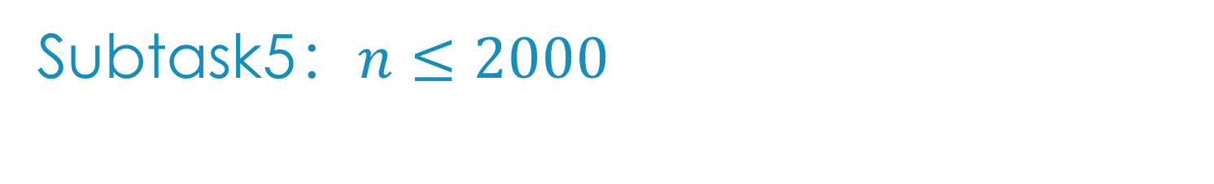
Subtask5：$n≤2000$
前面的引理说明，当我们按照从大到小逐位对齐，不仅是最优的，而且逐位优于任何一个方案。
那么我们考虑在树上合并，合并两个子树的答案，只需将所有划分按权值从大到小排序，然后逐位对应即可。
Proof？方案逐位优于任何一个方案，合并之后也有这个性质。

Slide 13
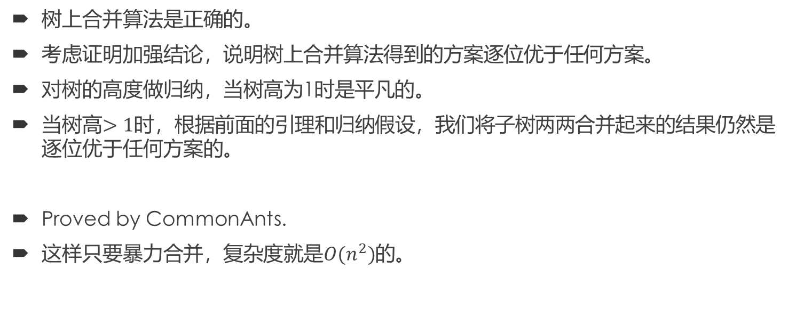
Theorem
树上合并算法是正确的。
考虑证明加强结论，说明树上合并算法得到的方案逐位优于任何方案。
对树的高度做归纳，当树高为1时是平凡的。
当树高$>1$时，根据前面的引理和归纳假设，我们将子树两两合并起来的结果仍然是逐位优于任何方案的。
Proved by CommonAnts.
这样只要暴力合并，复杂度就是$O(n^{2})$的。

Slide 14
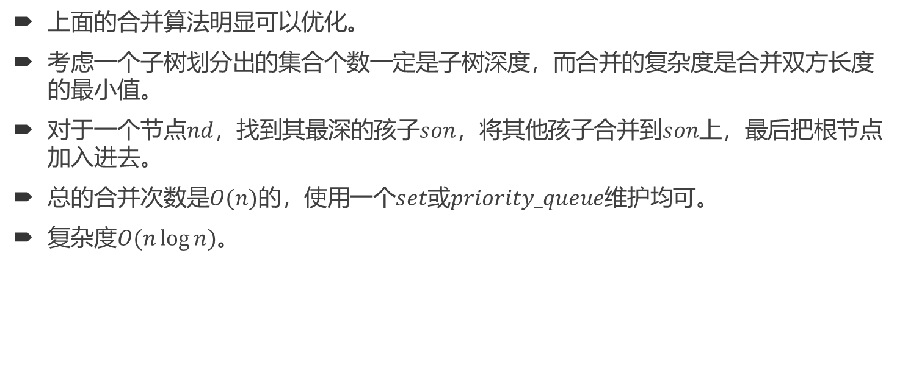
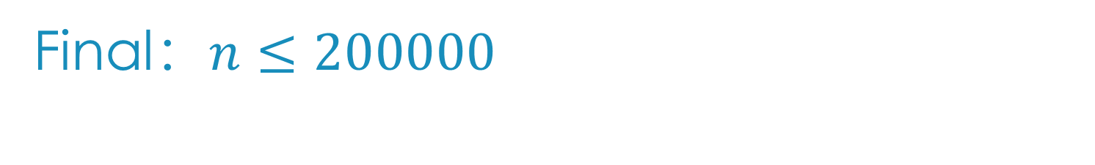
Final：$n≤200000$
上面的合并算法明显可以优化。
考虑一个子树划分出的集合个数一定是子树深度，而合并的复杂度是合并双方长度的最小值。
对于一个节点$nd$，找到其最深的孩子$son$，将其他孩子合并到$son$上，最后把根节点加入进去。
总的合并次数是$O(n)$的，使用一个$set$或$priority_queue$维护均可。
复杂度$O(n\log{n})$。

Slide 15
Story
题目是操作系统课上想出来的。
内存覆盖曾经是真实存在的技术，1970s的IBM的机器上提供了一种特殊的覆盖指令，使得程序可以做类似这样的操作。但细节有所不同。
当时用于实用的一般图自动化内存覆盖算法是：
缩点
将入度超过2的节点和支配点合并（不能覆盖）
树上覆盖
但是由于页式内存管理技术的发展，内存覆盖的需求几乎消失了……

Slide 16
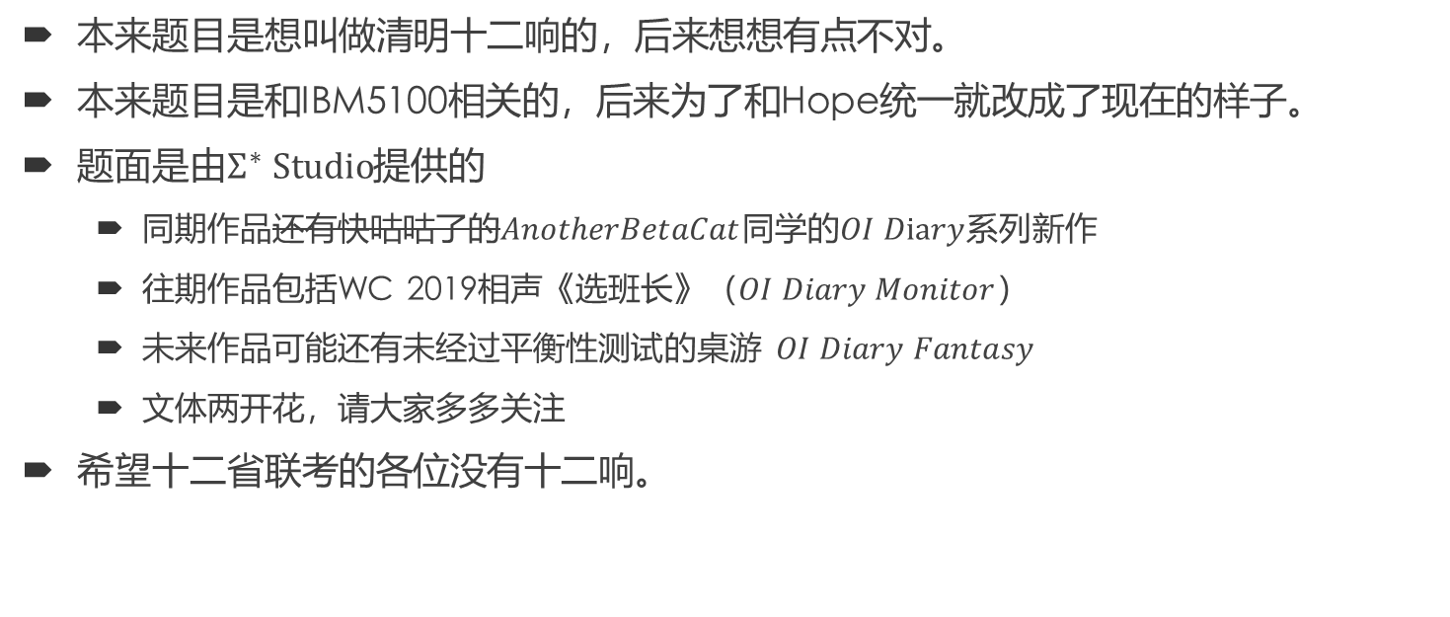
Story
本来题目是想叫做清明十二响的，后来想想有点不对。
本来题目是和IBM5100相关的，后来为了和Hope统一就改成了现在的样子。
题面是由$Σ^{∗} Studio$提供的
同期作品还有快咕咕了的$AnotherBetaCat$同学的$OI Diary$系列新作
往期作品包括WC 2019相声《选班长》（$OI Diary Monitor$）
未来作品可能还有未经过平衡性测试的桌游 $OI Diary Fantasy$
文体两开花，请大家多多关注
希望十二省联考的各位没有十二响。

Slide 17
THX
欢迎提问

